Slide 1

Mẫu Interpreter
Nhóm số 07 Phạm Thanh Đồng – 21520724 Lê Quốc Dũng – 21520739
Võ Hữu - 21522133

Slide 2
Nội dung
Tổng quan
Khả năng ứng dụng
Đặc điểm;
Cấu trúc mẫu
Ý nghĩa của từng thành viên
Sự cộng tác
Các hệ quả mang lại:
Ưu điểm
Nhược điểm
Nêu ra các ví dụ thực tế
Các mẫu liên quan

Slide 3
Tổng quan
Tên mẫu
Interpreter
Phân loại
Thuộc phân nhóm Behavior patterns

Slide 4
Tổng quan
Mục đích
Interpreter pattern giúp người lập trình có thể “xây dựng” những đối tượng “động” bằng cách đọc mô tả về đối tượng rồi sau đó “xây dựng” đối tượng đúng theo mô tả đó.
Ví dụ, viết một chương trình cho phép người dùng nhập vào dòng lệnh (command) theo một cấu trúc xác định do ta quy định sẵn, chương trình sẽ nhận dạng Command dựa vào cấu trúc của nó và trả về kết quả phù hợp

Slide 5
Khả năng ứng dụng
Sử dụng Interpreter Patern khi chúng ta muốn:
Bộ ngữ pháp đơn giản. Pattern này cần xác định ít nhất một lớp cho mỗi quy tắc trong ngữ pháp. Do đó ngữ pháp có chứa nhiều quy tắc có thể khó quản lý và bảo trì.
Không quan tâm nhiều về hiệu suất. Do bộ ngữ pháp được phân tích trong cấu trúc phân cấp (cây) nên hiệu suất không được đảm bảo.

Slide 6
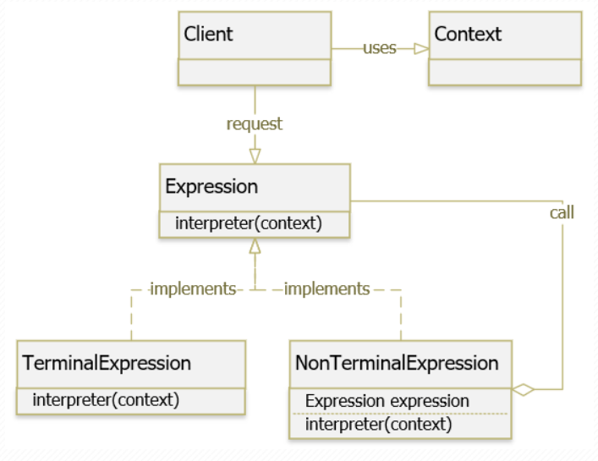
Đặc điểm
Cấu trúc mẫu

Slide 7
Đặc điểm
Ý nghĩa của từng thành viên
Expression: Khai báo một giao diện cho việc thực hiện một thao tác.
TerminalExpression: Cài đặt một thao tác thông dịch liên kết với những ký pháp đầu cuối, đóng vai trò một thể nghiệm được yêu cầu cho mọi ký pháp đầu cuối trong câu.

Slide 8
Đặc điểm
Ý nghĩa của từng thành viên
NonterminalExpression: Có thể chứa TerminalExpression bên trong và cũng có thể chứa một NonterminalExpression khác. Nó đóng vai trò như là “ngữ pháp” của ngôn ngữ đặc tả.
Context: Là đối tượng thông tin để thực hiện thông dịch. Đối tượng này là toàn cục đối với quá trình thông dịch (dùng chung giữa các node).

Slide 9
Hệ quả mang lại
Ưu điểm
Dễ dàng mở rộng về sau.
Cho phép ẩn các chi tiết implement từ client.
Cài đặt và sử dụng ngữ pháp rất đơn giản.

Slide 10
Hệ quả mang lại
Nhược điểm
Ngôn ngữ đặc tả được xây dựng đòi hỏi phải có cấu trúc ngữ pháp đơn giản.
Hiệu suất không đảm bảo

Slide 11
Các ví dụ thực tế
Interpreter Pattern thường được sử dụng trong trình biên dịch (compiler), định nghĩa các bộ ngữ pháp, rule, trình phân tích SQL, XML, …

Slide 12
Các mẫu liên quan
Cây cú pháp trừu tượng là một thể nghiệm trong mẫu Composite.
Interpreter thường sử dụng một Iterator để duyệt cấu trúc.
Visitor có thể được sử dụng để duy trì hành vi trên mỗi nút trong cây cú pháp trừu tượng của lớp.

